Slide 1
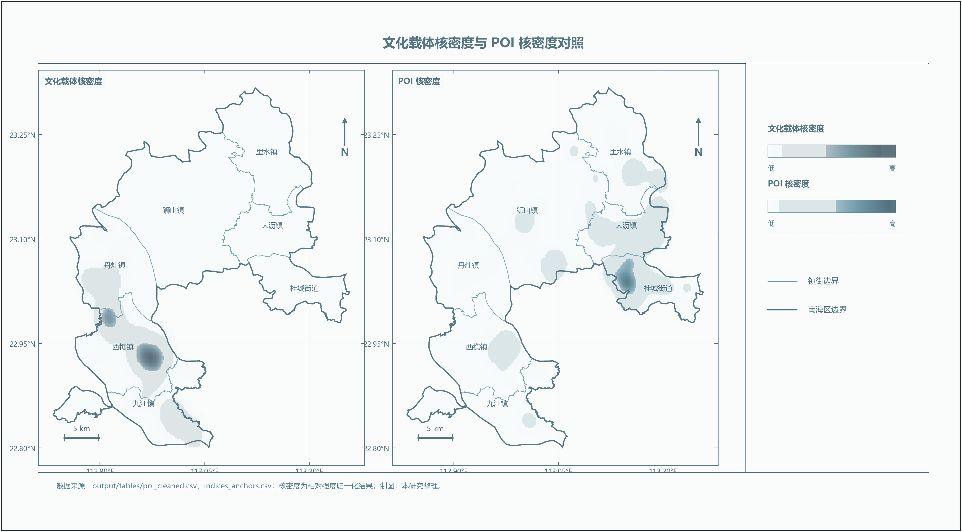
DEFENSE
01
基于多源数据的佛山市南海区
旅游景点文旅融合
潜力研究
文化记忆 · 官方认定 · 空间载体 · 游客热度
答辩人：孟帅
专业：风景园林
NANHAI DATA MAP
指导教师：邬东璠 副教授
2026 年 6 月
最终论文封面与方案二模板图
孟帅 · 本科毕业设计答辩

Slide 2
STORY
02
答辩主线不是资源罗列，而是判断“接不接得上”
文化资源、官方认定、空间载体和游客热度之间是否形成有效衔接，是本研究要回答的核心问题。
文化记忆
官方认定
旅游热度
错位诊断
典籍与知识图谱
文物、非遗与资源名录
POI、评分与评论
CMI / OAI / THI / MI
从文献记忆出发，经官方载体和旅游数据校准，最后落到错位诊断与规划转译。
摘要、结论第 7.1 节
孟帅 · 本科毕业设计答辩

Slide 3
PROBLEM
03
南海不缺文化或旅游，真正的问题是两套体系发生错位
文化记忆和遗产名录中的资源，不一定自动转化为游客能够接触和识别的旅游体验。
文化侧
旅游侧
地方典籍与文史资料
13,512 条旅游 POI
非遗与文物保护名录
错位关系识别
平台评分与评论热度
历史村落、圩市与文化景观
A 级景区作辅助校准
第 1 章、第 3 章
孟帅 · 本科毕业设计答辩

Slide 4
OBJECT
04
研究对象下沉到景点级文旅载体，避免把复合景区简单打包
完整景区内部差异很大，本文把分析对象收敛为可定位、可匹配、可比较的空间单元。
165
90
景点级文旅载体
核心文化载体样本
非遗项目
同一空间尺度上比较文化记忆、官方认证与旅游热度
36
129
A 级景区只作为辅助校准变量，不替代景点级载体分析。
具备空间锚点的非遗
物质 / 空间类载体
第 3.1.3、3.2.5 节
孟帅 · 本科毕业设计答辩

Slide 5
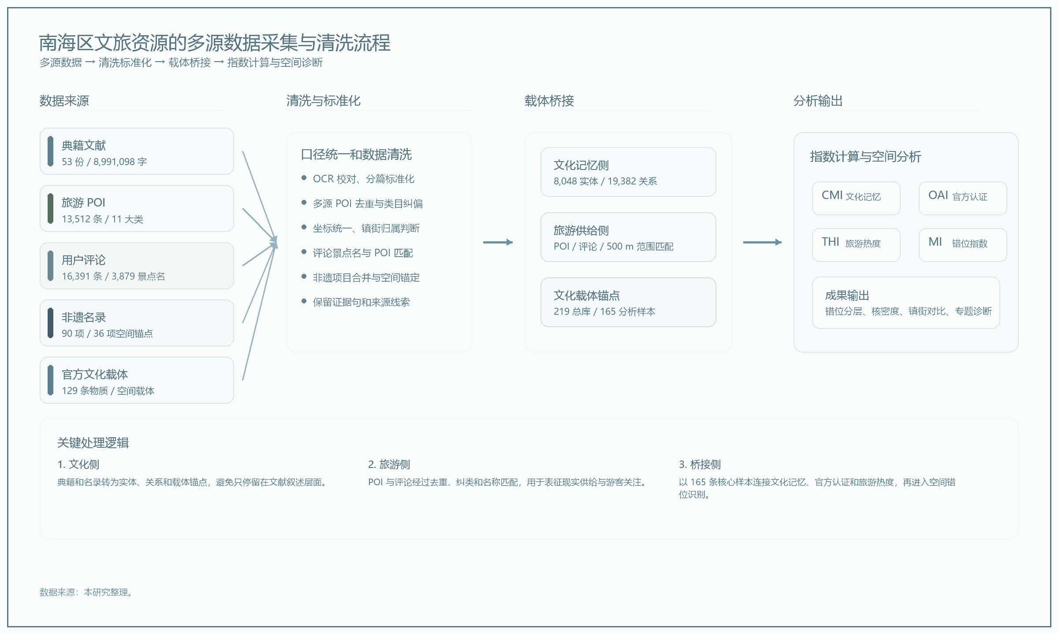
DATA
05
五类数据被汇入同一张空间分析底图
每类数据回答一个不同问题：文化记忆有什么、官方认定在哪里、现实旅游供给和游客反馈如何。
53
标准化典籍语料
13,512
旅游 POI
16,391
平台评论
90
非遗项目
165
核心载体样本
图 3.1、第 3.2 节
孟帅 · 本科毕业设计答辩

Slide 6
METHOD
06
双谱系对照把文化与旅游压缩为四个可比较指标
CMI 表征文化记忆，OAI 表征官方认证，THI 表征旅游热度，MI 判断文化与旅游之间的相对错位。
CMI
OAI
THI
MI
文化记忆指数
官方认证指数
旅游热度指数
错位指数
典籍频次与图谱中心性
保护等级与制度识别
POI、评分、评论量
THI − 文化侧基准
THI 只表示旅游热度，不能替代文化识别判断。
第 5.3 节
孟帅 · 本科毕业设计答辩

Slide 7
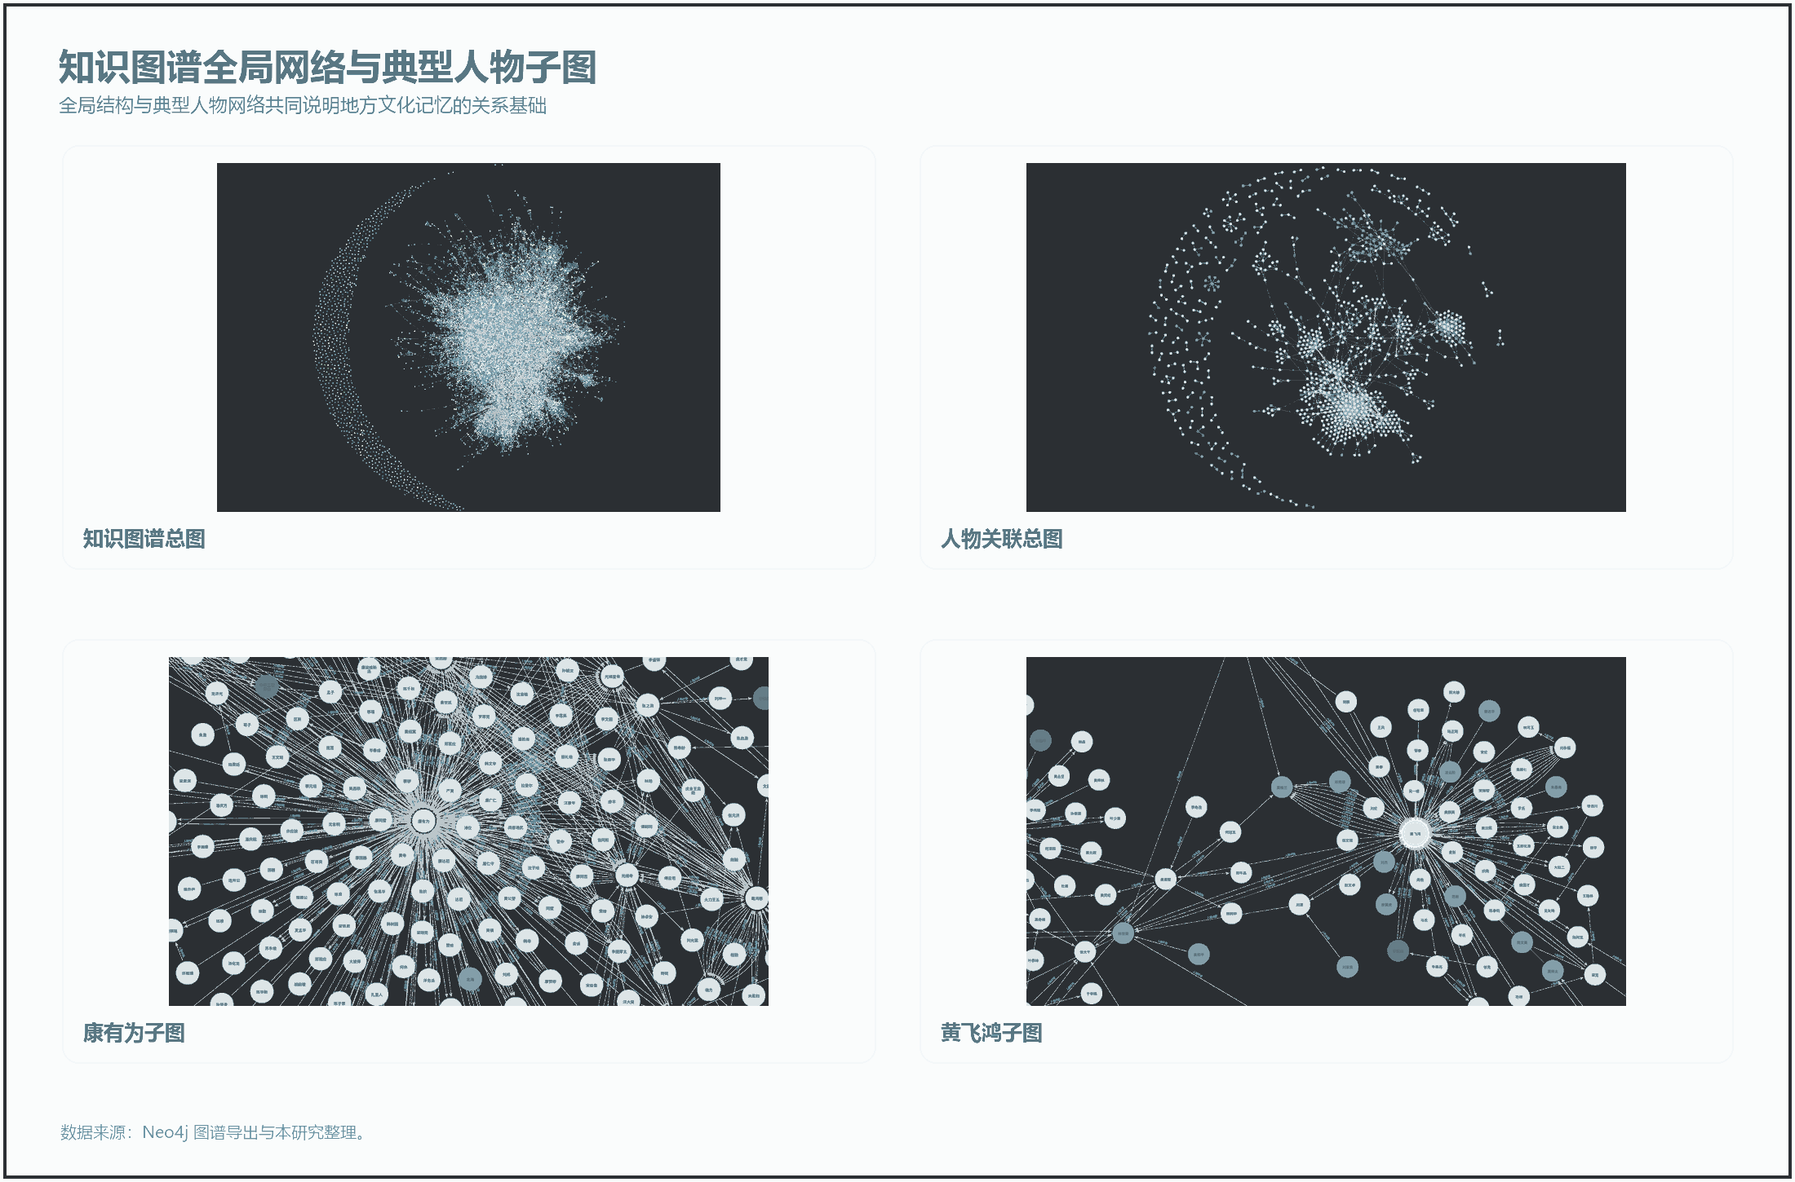
CULTURE
07
知识图谱把地方文化记忆转化为可追溯的关系网络
典籍中的人物、地点、技艺、事件被结构化后，才能与官方名录和旅游空间进行匹配。
8,048
实体
19,382
关系
53
典籍语料
图 4.1—4.4、第 4 章
孟帅 · 本科毕业设计答辩

Slide 8
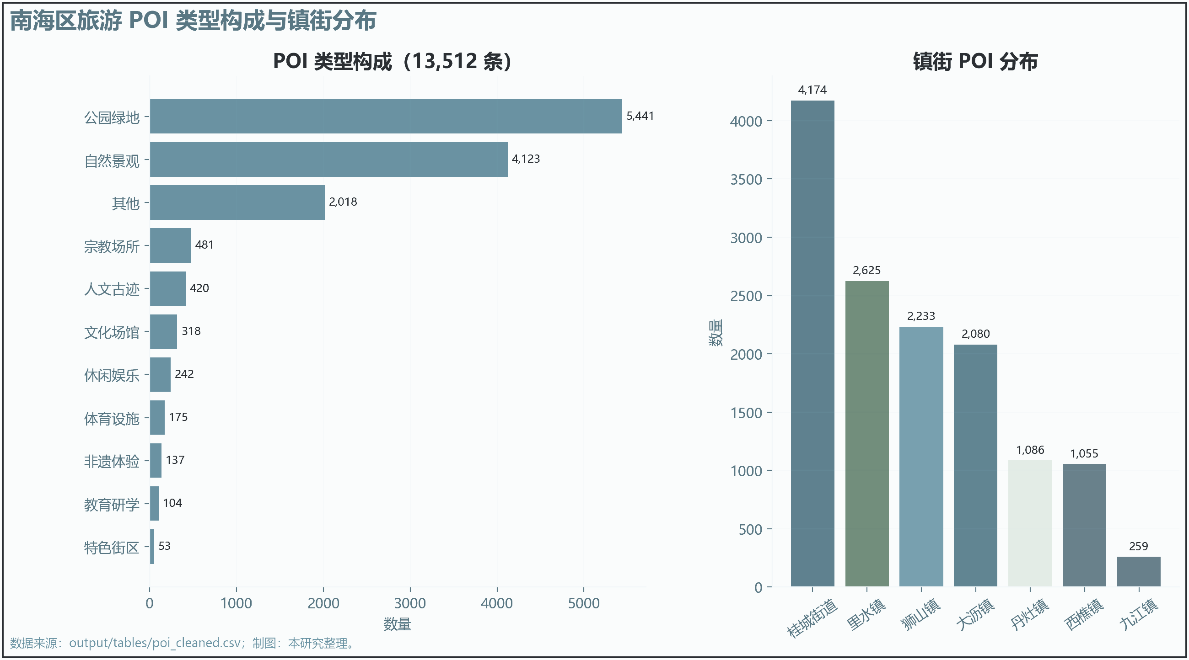
TOURISM
08
旅游供给不弱，但直接文化体验入口偏薄
POI 供给首先表现为绿色开放空间和自然游憩空间，文化体验类产品占比仍低。
70.8%
公园绿地 + 自然景观
3.8%
非遗体验 + 文化场馆 + 特色街区
82.1%
东北部四镇街 POI 占比
图 5.1、第 5.1 节
孟帅 · 本科毕业设计答辩

Slide 9
RESULT
09
165 条载体显示：错位是结构性现象，不是个别样本异常
沉睡潜力区与空心景点区合计 103 条，占 62.4%，说明文化资源与旅游产品之间仍存在较明显不均衡。
核心耦合
5
一般耦合
57
3.0%
34.5%
文化基础与热度双高，优先深化
过渡型样本
沉睡 + 空心 = 103 条 / 62.4%
沉睡潜力
54
空心景点
49
32.7%
29.7%
文化强、旅游转化不足
热度高、文化支撑不足
表 5.2、第 5.3.5 节
孟帅 · 本科毕业设计答辩

Slide 10
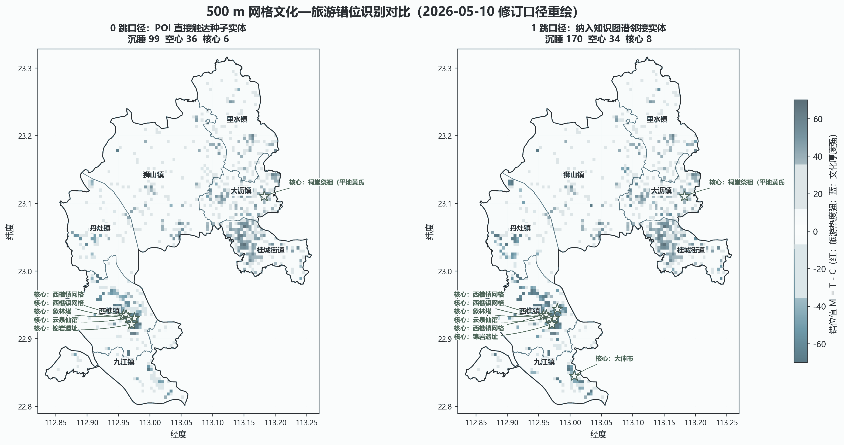
GRID
10
1 跳知识图谱口径显化了被直接名单低估的文化厚度
图谱关系不是替代空间证据，而是帮助识别潜在文化关联是否被低估。
170
沉睡潜力网格
34
空心景点网格
8
核心耦合网格
图 6.1、表 6.2
孟帅 · 本科毕业设计答辩

Slide 11
PATTERN
11
南海呈现稳定的“东旅西文”空间结构
POI 高值集中在桂城、大沥、狮山等东北部城镇化片区，文化载体与文化厚度高值更多出现在西樵、九江、丹灶。
东部：旅游供给与日常消费更强
西南：文化资源与历史线索更厚
关键不是资源多少，而是空间衔接
图 6.2、第 6.2.1 节
孟帅 · 本科毕业设计答辩

Slide 12
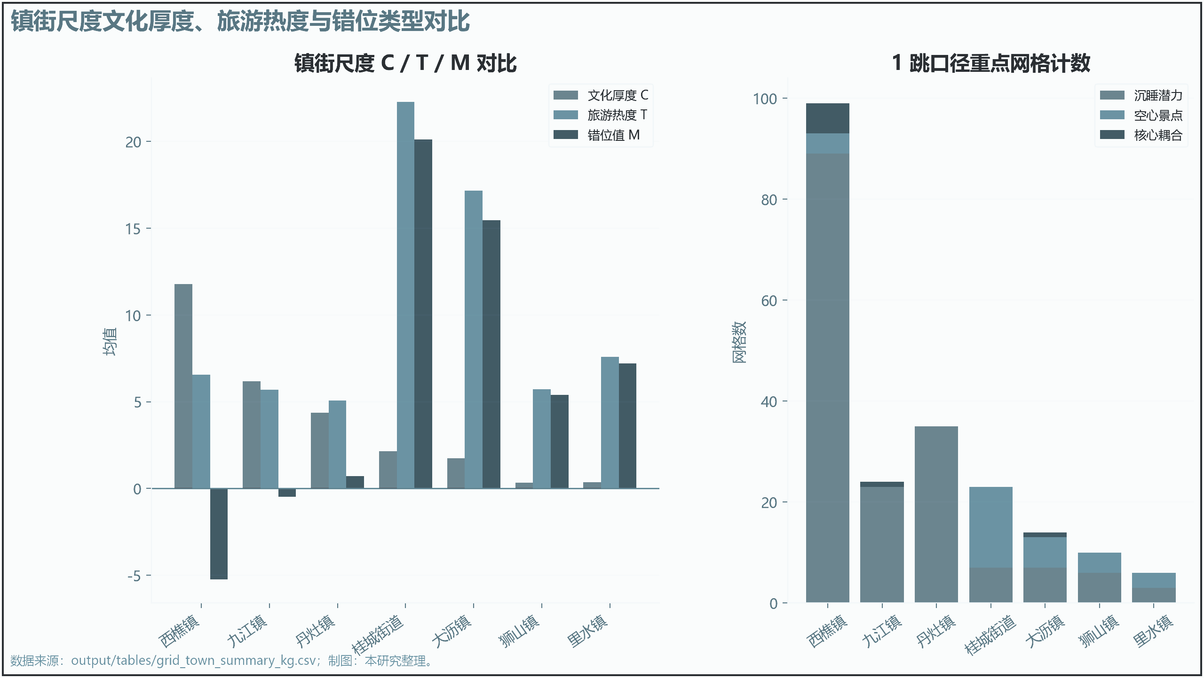
TOWN
12
镇街对比进一步揭示东北承载热度、西南承载文化厚度
桂城、里水、狮山、大沥集中了大部分 POI，九江、西樵、丹灶则更需要释放文化潜力。
4,174
桂城 POI
2,625
里水 POI
259
九江 POI
1.92%
九江 POI 占比
图 6.3、第 5.1.2 节
孟帅 · 本科毕业设计答辩

Slide 13
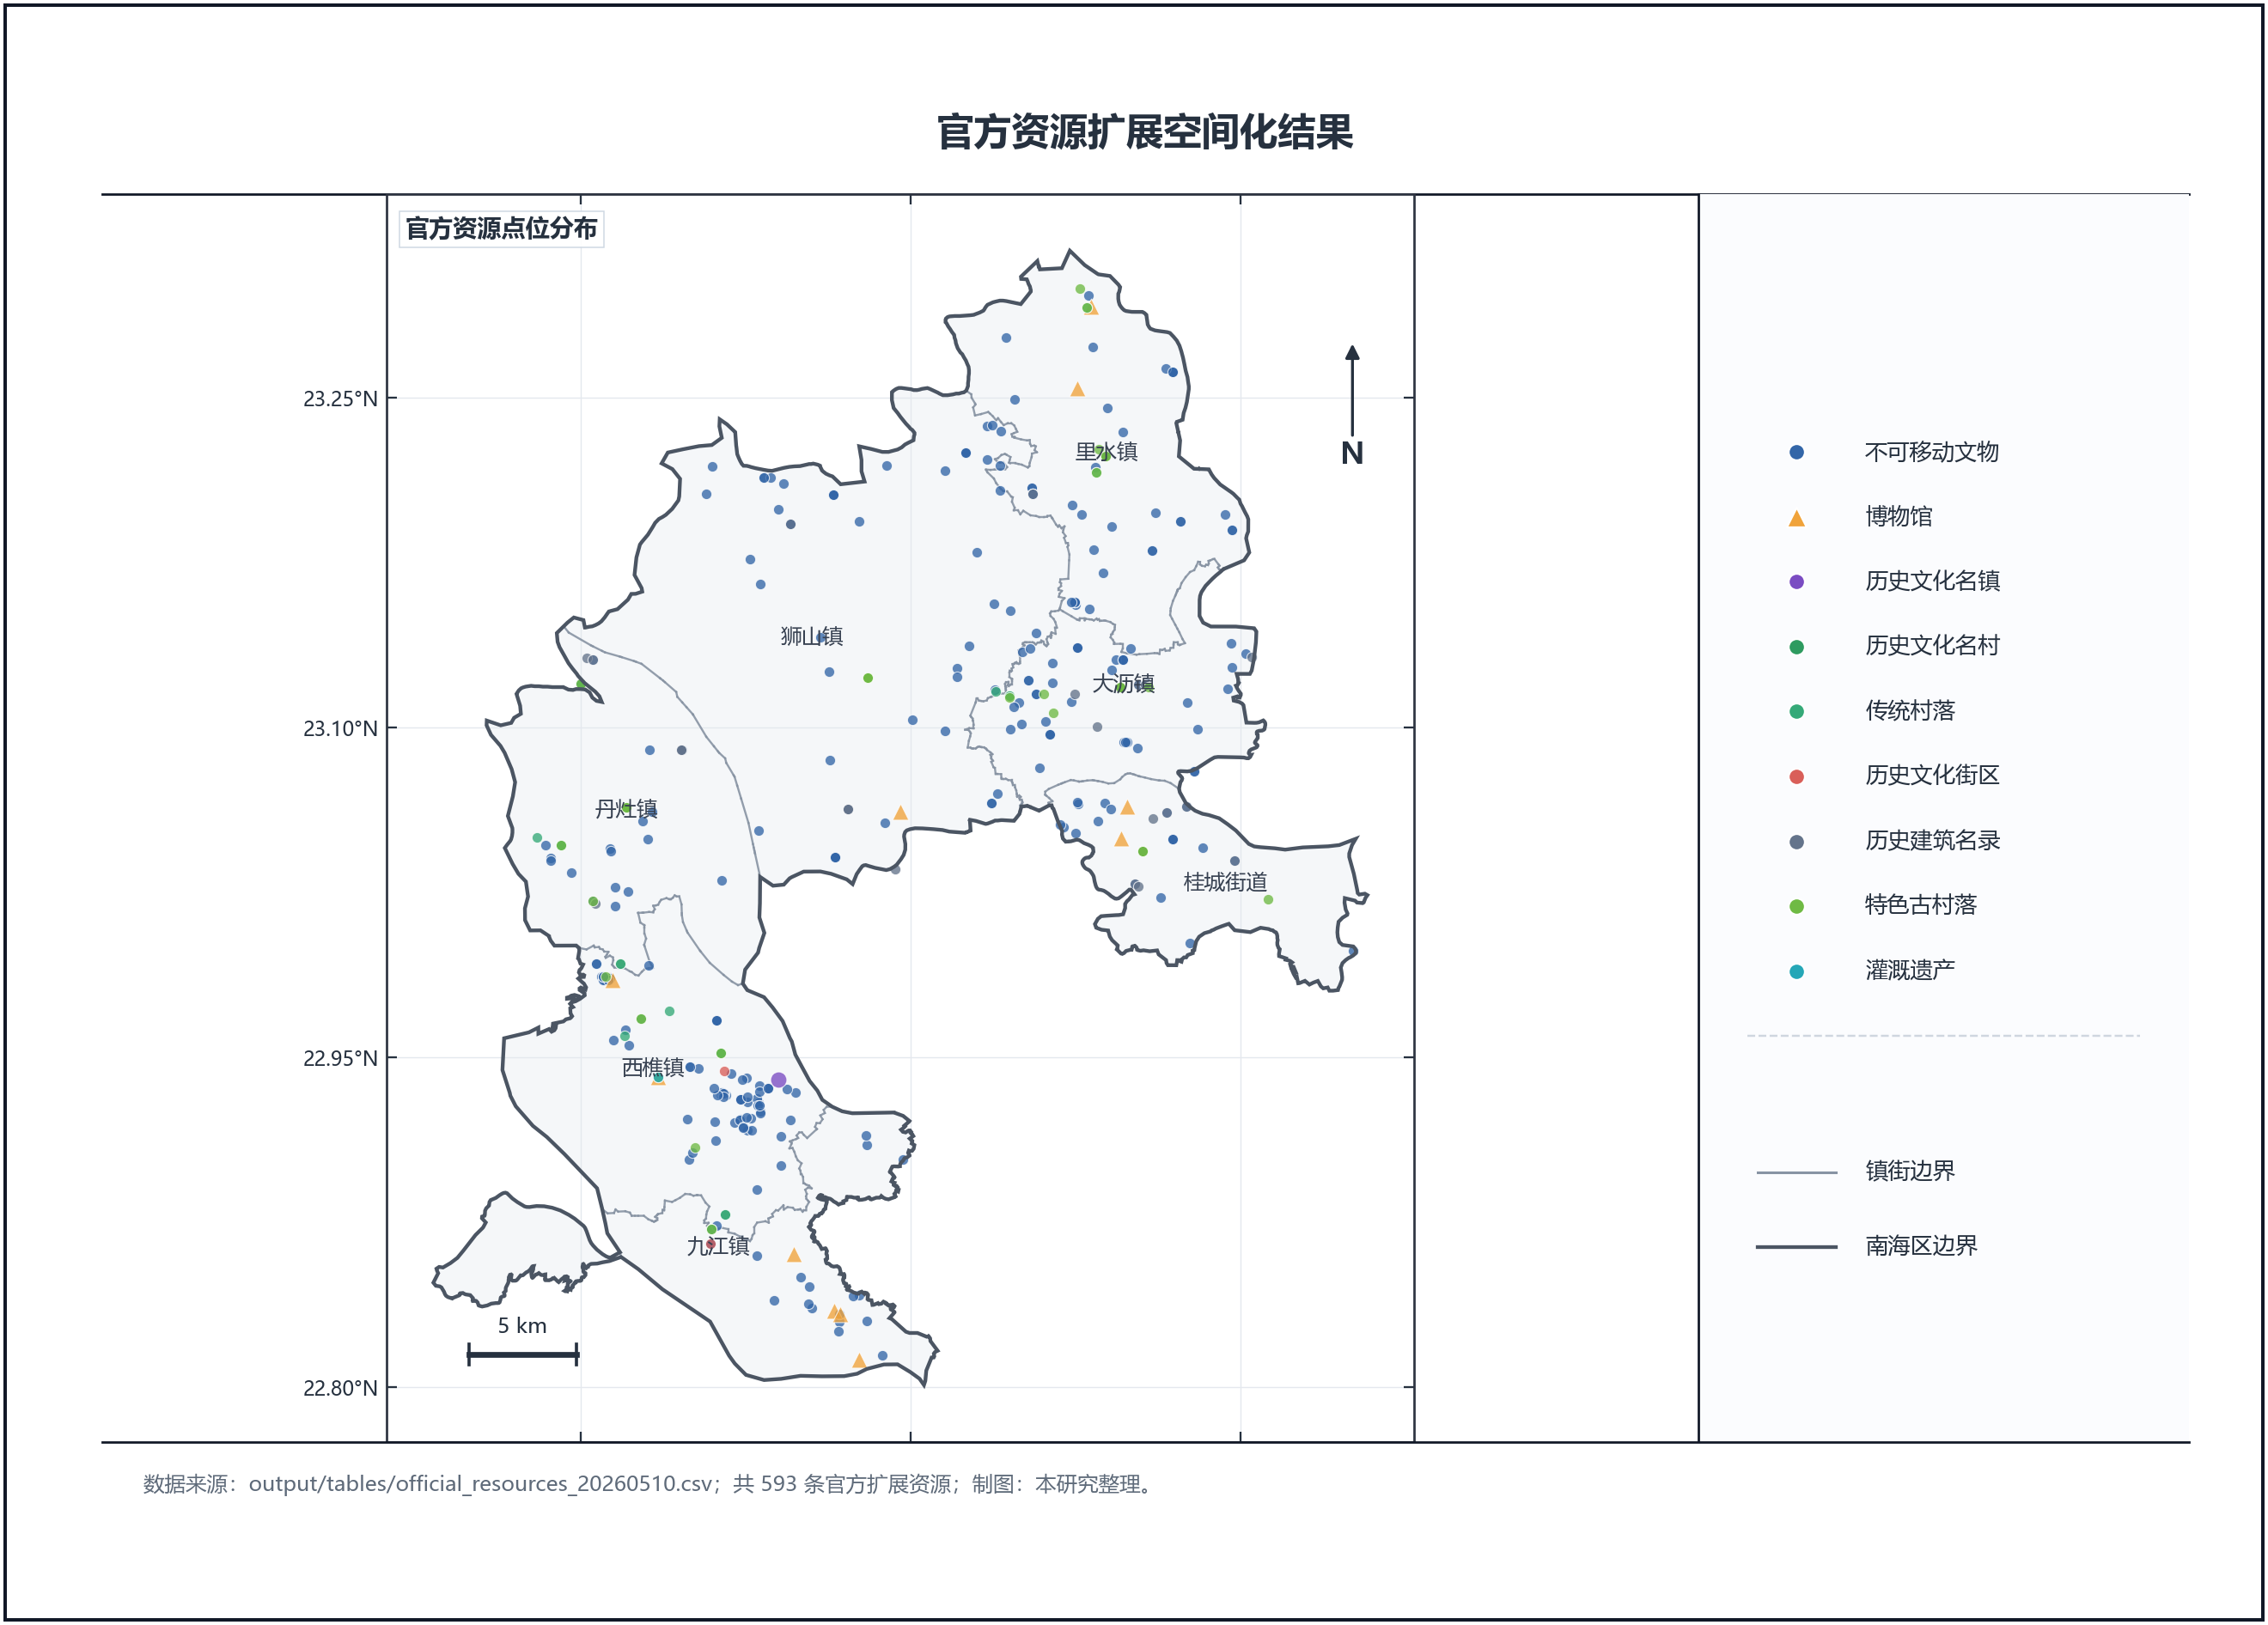
EXPANSION
13
官方资源扩展说明：核心样本之外仍有大量文化资源待转译
扩展层不替代 165 条指数样本，而是用于检查官方资源在镇街和 500 m 网格中的覆盖缺口。
593
官方资源扩展记录
484
不可移动文物
11
博物馆
98
历史文化资源
424
纯新增候选资源
图 6.6、表 6.7
孟帅 · 本科毕业设计答辩

Slide 14
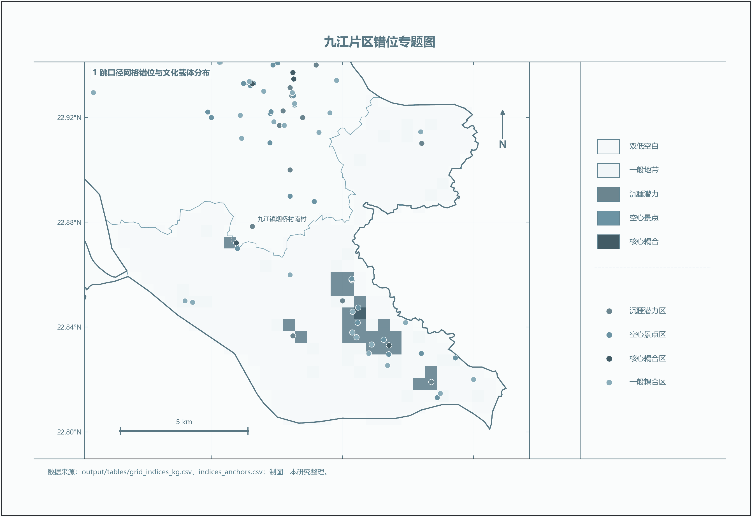
CASE
14
九江专题不能简单判弱：既有转化短板，也有数据口径低估
九江文化线索较密，但 POI 与平台评论偏低；美食、龙舟和节庆体验又容易被现有旅游 POI 口径低估。
实质转化不足
游线组织、展示空间、交通接驳和游客服务仍需补足
数据口径低估
未纳入大众点评、美团等餐饮评价与夜间活力数据
13
259
1.92%
九江非遗项目
九江 POI
全区 POI 占比
图 6.5、第 6.4 节
孟帅 · 本科毕业设计答辩

Slide 15
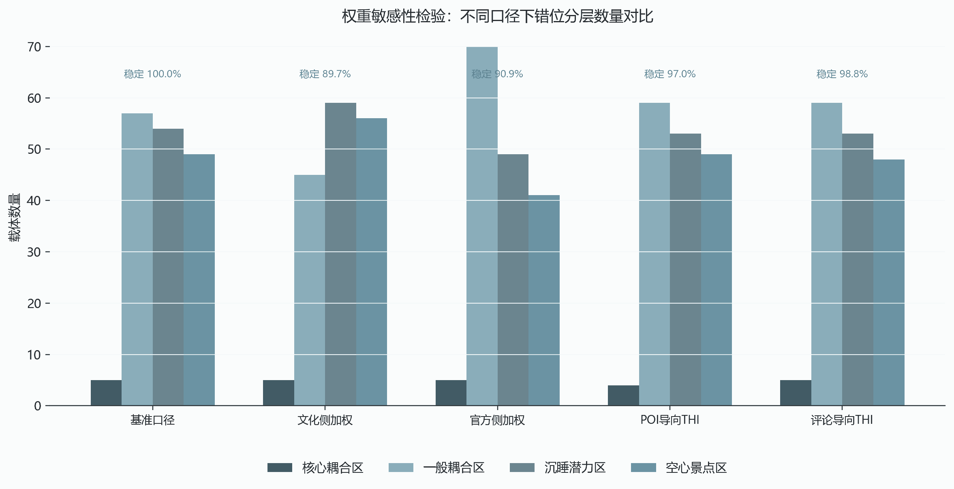
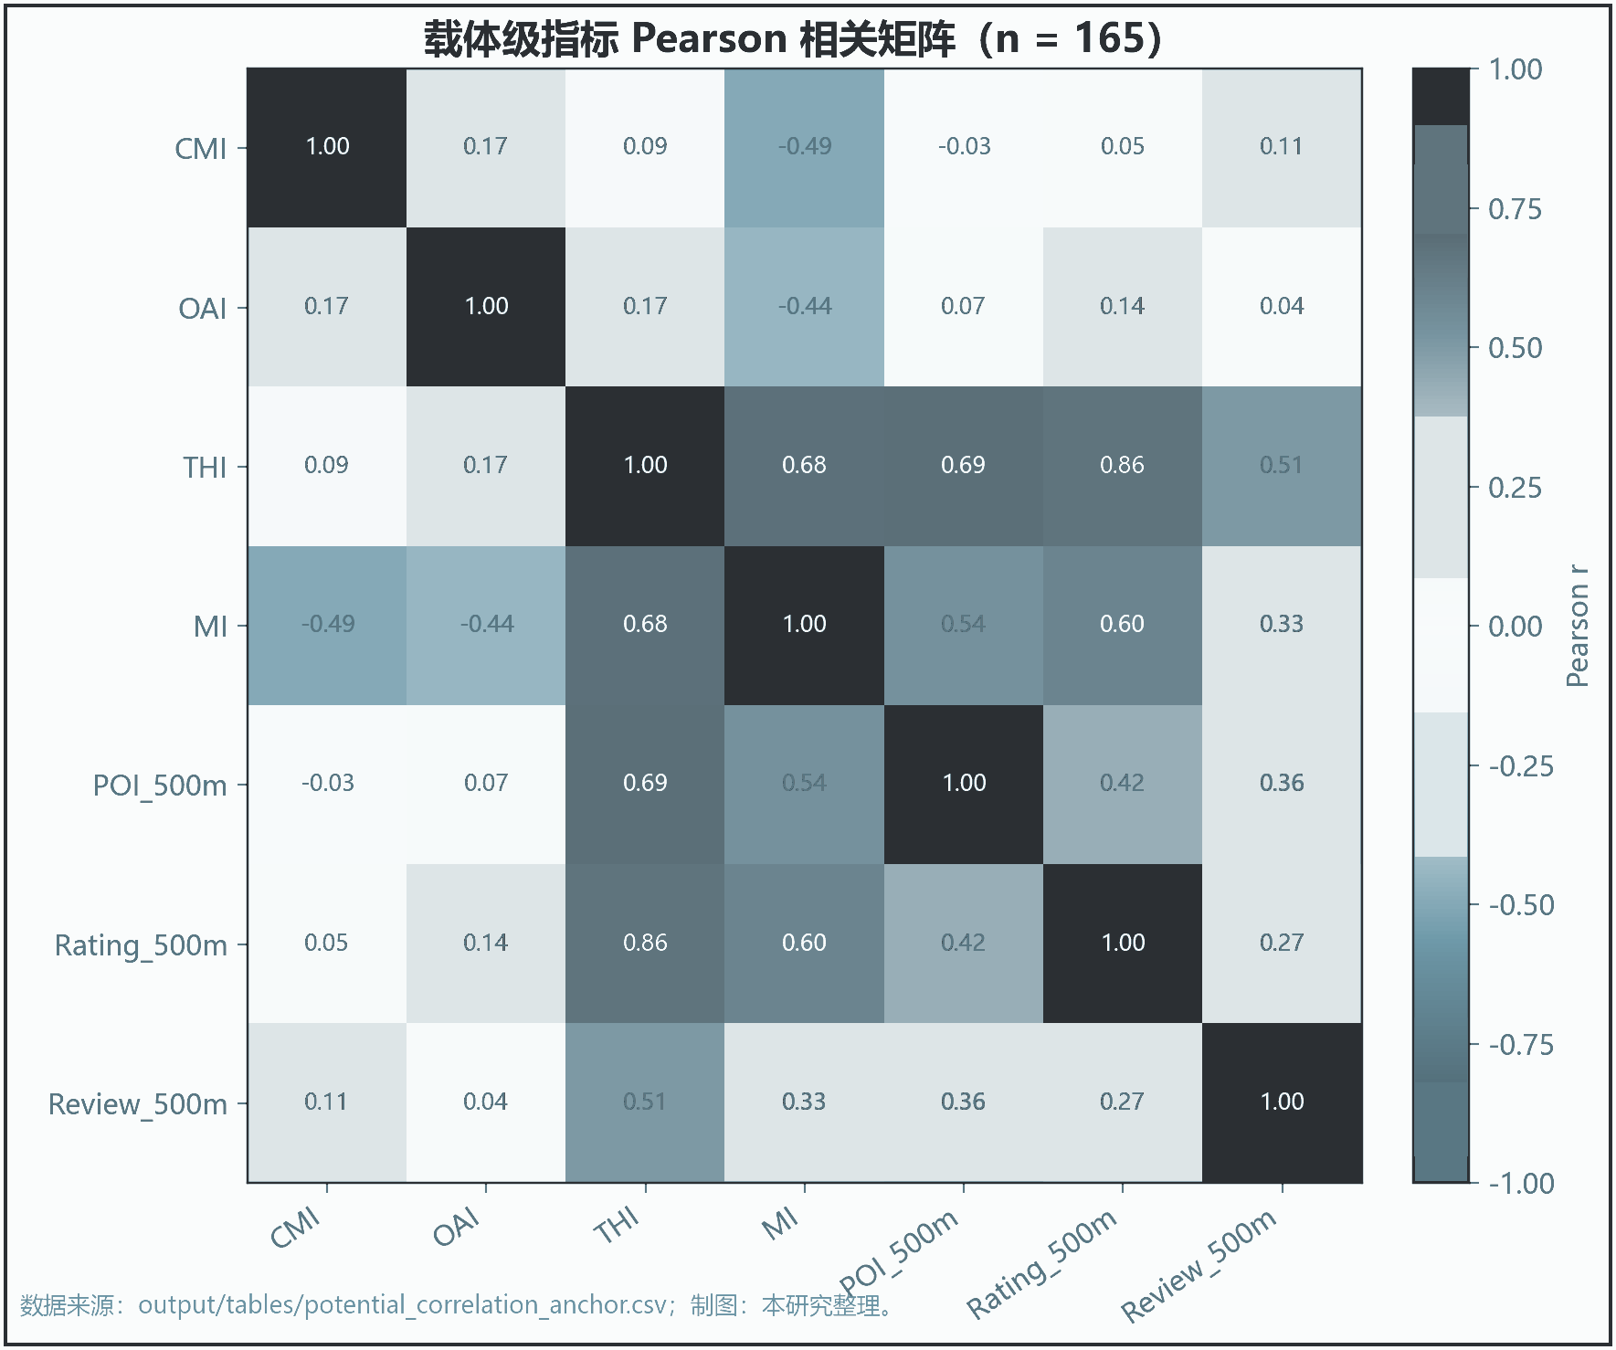
ROBUSTNESS
15
主要判断不是权重偶然，相关结果也只作关系提示
替代权重下分类一致比例均在 89.7% 以上；相关结果只用于支持错位关系提示。
≥89.7%
-0.495
-0.440
替代口径分类一致比例
CMI 与 MI 相关
OAI 与 MI 相关
表 6.4、表 6.9、第 6.6.1 节
孟帅 · 本科毕业设计答辩

Slide 16
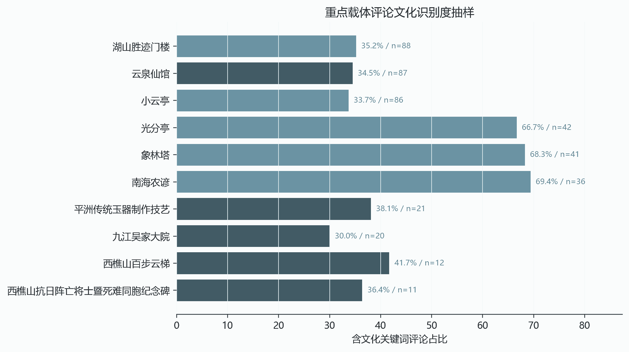
COMMENTS
16
游客热度不等于文化识别，评论语义需要单独复核
评论知识图谱显示，超过一半严格匹配 POI 尚未在评论中形成明确文化识别。
117 个 POI、327 个评论实体、481 条关系
高识别 9 个，未形成明确文化识别 63 个
核心样本已有约 30%—40% 文化关键词比例
图 6.10、表 6.10、表 6.11
孟帅 · 本科毕业设计答辩

Slide 17
TRANSLATION
17
三类错位对应三类行动：补条件、补叙事、做深化
规划转译不按热度简单排序，而要同时考虑文化基础、旅游热度、空间可达性和内容转化条件。
沉睡潜力
文化强、热度弱
补可达性、展示空间、解说系统、活动运营
空心景点
热度强、叙事弱
补地方叙事、非遗活动、解说与文化内容
核心耦合
双高但未必成熟
作为线路节点继续验证游客文化识别
第 7.2 节
孟帅 · 本科毕业设计答辩

Slide 18
CLOSE
18
本研究贡献在于识别潜力，边界在于数据口径和语义深度
南海文旅融合的关键，不是资源有没有，而是文化记忆能否通过空间载体进入游客体验。
主要贡献
研究边界
对象下沉到景点级文旅载体
餐饮与夜间活力数据仍需补充
建立文化—旅游双谱系对照
权重设置具有本科阶段的简化性
把错位结果转译为空间与规划建议
评论语义仍是补充检验而非全量模型
文化记忆能否通过空间载体进入游客体验
第 7.3 节
孟帅 · 本科毕业设计答辩

